Slide 1
H1 wikken en wegen
Paragraaf 1+2

Slide 2
Wie ben ik?
Ik ben:
Meneer Bongaerts
“Voor dit jaar jullie
economie leraar”

Slide 3
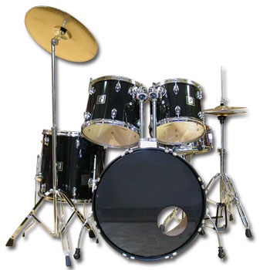
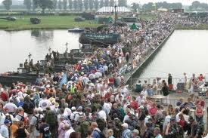
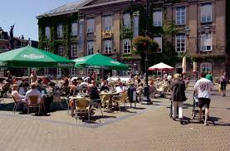
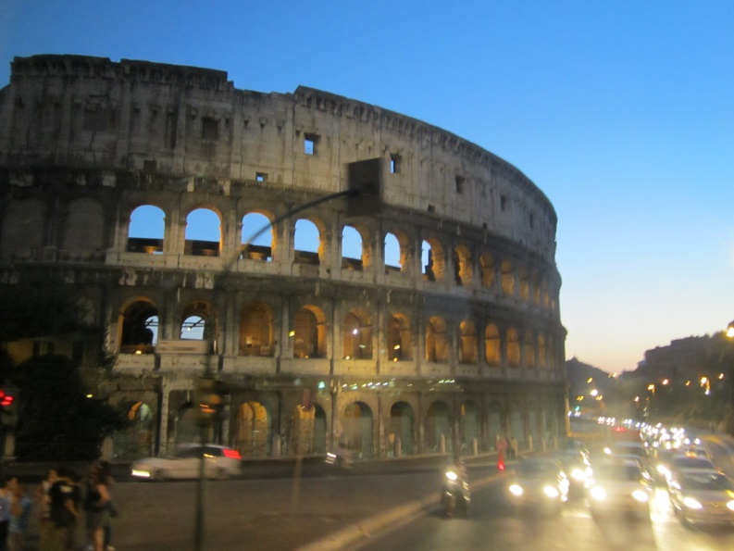
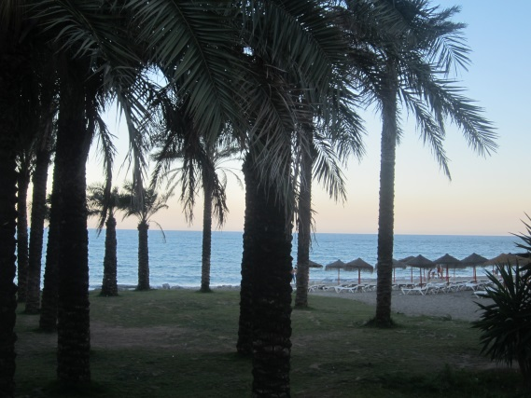
Wie ben ik nog meer?

Slide 4
Wat hebben we aan elkaar
Wat vind ik belangrijk tijdens mijn lessen:
RESPECT voor elkaar!
Vertrouwen
Hulp
Humor
Goede leeromgeving
SAMENWERKING!

Slide 5
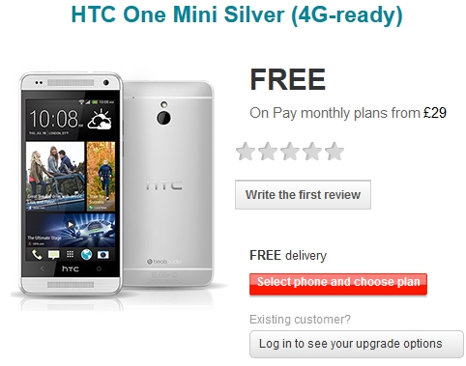
Kopen is kiezen!
Behoefte: Als je iets graag wilt hebben.

Slide 6
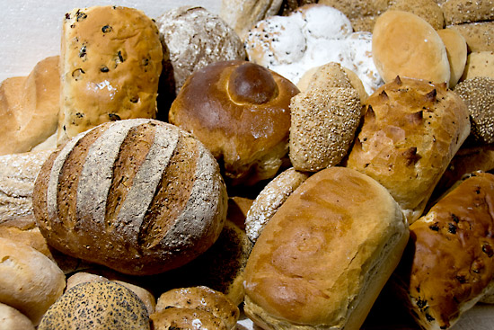
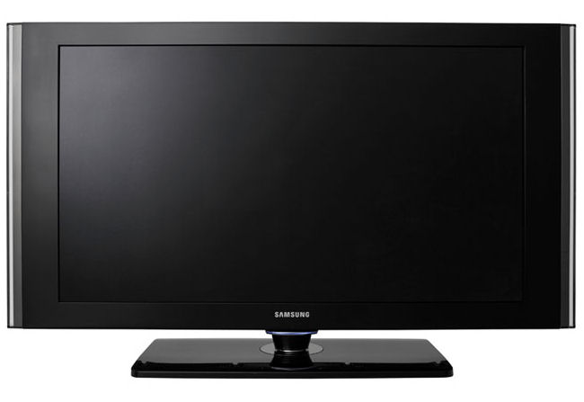
Kopen is kiezen!
Twee soorten behoeften:
basisbehoeften: producten die echt nodig zijn: eten en drinken en het wonen in een huis.
overige behoeften: alles wat geen basisbehoeften is: televisie en auto.
Wat gebeurt er met de behoeften als het inkomen stijgt?
Notes:
Hoe rijker mensen zijn, hoe duurder de producten die ze als noodzakelijk ervaren.

Slide 7
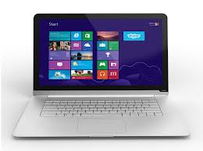
Kopen is kiezen!
Consumeren: het bevredigen van een behoefte, dus het kopen van producten en diensten.
Stel: Erik wil graag een nieuwe laptop kopen, zijn oude laptop is namelijk kapot. Hij gaat naar de Saturn om een nieuwe laptop uit te zoeken, hij besluit een nieuwe ACER te kopen.
Eric van Sauers- Consumeren.mp4
Notes:
Wat is de behoefte en wat is de consumptie in het voorbeeld?

Slide 8
Kopen is kiezen!
Het is niet altijd mogelijk om in alle behoeften te voorzien. → dit noemen we schaarste.
We kennen twee soorten schaarste: schaarste in tijd en schaarste in middelen
Voorbeeld: het tekort aan voedsel in arme landen. Mensen hebben behoefte aan meer eten, maar dit eten is er niet. We spreken dan van schaarste in middelen.
Voorbeeld: Jan heeft na schooltijd 3 uur vrije tijd. Jan kan deze tijd op vullen met verschillende dingen. Zo kan hij gaan gamen, voetballen of TV kijken. Jan kan maar een ding tegelijk doen, hij moet dus prioriteiten stellen!
Notes:
Schaarste in tijd en middelen uitleggen.

Slide 9
Consumeren met en zonder geld
Consumeren kun je door:
Producten te kopen: bedrijven maken producten tegen betaling → produceren
Zelfvoorziening: je maakt voor je zelf producten
Het gebruiken van collectieve voorzieningen
De natuur
Notes:
Voorbeelden uit de klas laten komen.

Slide 10
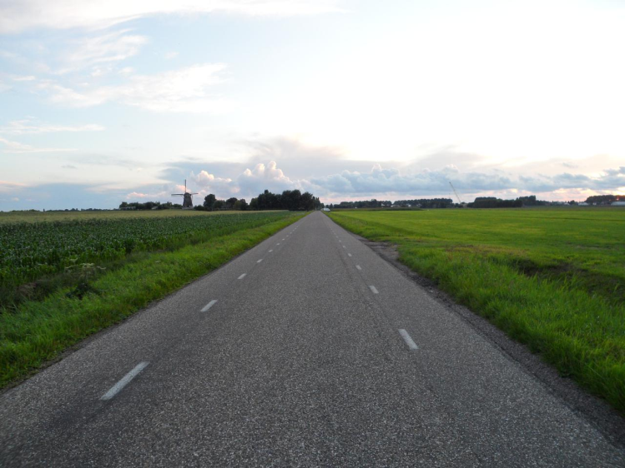
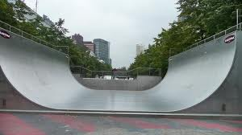
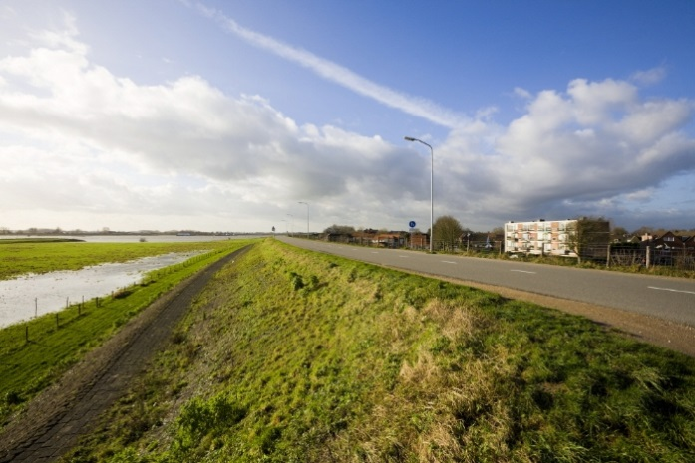
Consumeren met en zonder geld
Collectieve voorzieningen: voorziening die wordt betaald door de overheid.
MAAR, waarom betaalt de overheid dit?
Notes:
Voorbeelden vragen van collectieve voorzieningen en uitleg geven over reden van betaling.

